Slide 1
Hackerpraktikum Part I: Rechtliche Grundlagen
Lukas Jung, Marc Narres-Schulz, Oliver Sänger, Tobias Zeimetz

Slide 2
Aufgabe 1
Welche Gesetze befassen sich mit dem Thema?
Welche strafrechtlichen Vorschriften gibt es?
Gibt es besondere Bedingungen, die auf die Universität zutreffen?
Welche Bedingungen stellt die Universität selbst?

Slide 3



Welche Gesetze es gibt
Aufteilung in Ebenen

Slide 4
Welche Gesetze es gibt
EU-Ebene
Grundrechtecharta
Allgemein gehalten
Recht auf Schutz personenbezogener Daten
Einwilligung von Personen ist zwingend notwendig
Einhaltung der Vorschriften durch unabhängige Stellen

Slide 5
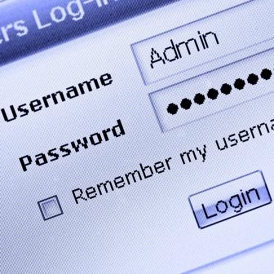
Welche Gesetze es gibt
Gesetze in Deutschland
Bundesdatenschutzgesetz (BDSG)
Gesetz über den Schutz von zugangskontrollierten Diensten und von Zugangskontrolldiensten (ZKDSG)

Slide 6

Welche Gesetze es gibt
Bundesdatenschutzgesetz (BDSG)
Allgemeine und gemeinsame Bestimmungen
Datenverarbeitung für öffentliche Stellen
Datenverarbeitung für private Stellen
Straf- und Bußgeldvorschriften

Slide 7

Welche Gesetze es gibt
Das ZKDSG
Rechtlicher Schutz gegen unerlaubte Eingriffe
Zugangskontrollierte Dienste
Zugangskontrolldienste
Notes:
Rundfunkarbeiten, Teledienste, Mediendienste

Slide 8
Strafrechtliche Vorschriften
Geregelt im Strafgesetzbuch (StGB)
§202 Verletzung des Briefgeheimnisses
§202a Ausspähen von Daten
§202b Abfangen von Daten
§202c Vorbereiten des Ausspähen und Abfangen von Daten in Verbindung mit §149 Wertzeichenfälschung
§202d Datenhehlerei

Slide 9
Strafrechtliche Vorschriften
Geregelt im Strafgesetzbuch (StGB)
§303a Datenveränderung
§303b Computersabotage
§303c Strafantrag

Slide 10
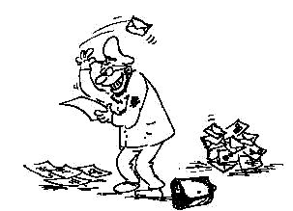
Strafrechtliche Vorschriften
Geregelt im Strafgesetzbuch (StGB)
§202 Verletzung des Briefgeheimnisses
E-Mail zählt als Brief
Unabhänging von Verschlüsselung
Oberlandesgericht Karlsruhe 2005
Firmen-Mails können per Vertrag entbunden werden

Slide 11
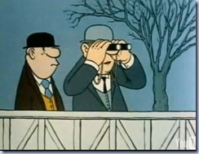
Strafrechtliche Vorschriften
Geregelt im Strafgesetzbuch (StGB)
§202a Ausspähen von Daten
Daten die nicht für andere Bestimmt sind
Überwindung einer Zugangskontrollsicherung
Hier ist nicht Verschlüsselung gemeint
Qualität oder aktuelle Standards zählen vor Gericht nicht
Beispiel: SQL-Injection

Slide 12
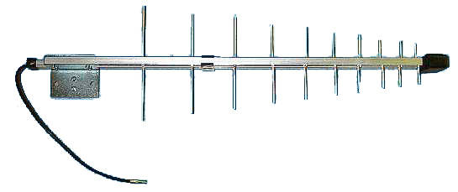
Strafrechtliche Vorschriften
Geregelt im Strafgesetzbuch (StGB)
§202b Abfangen von Daten
Unbefugter Zugriff
Nicht für Andere bestimmte Daten
Nichtöffentliche Datenübermittlung
Verschlüsselt

Slide 13

Strafrechtliche Vorschriften
Geregelt im Strafgesetzbuch (StGB)
§202c Hackerparagraph
Vorbereiten der Straftat
Zugang zu Daten ermöglicht
Entwicklung von Programmen die den Zugang ermöglichen
Keine Strafe
Aufgeben der Vorbereitung
Programme und technische Hilfsmittel zerstört oder einer Behörde übergibt

Slide 14

Strafrechtliche Vorschriften
Geregelt im Strafgesetzbuch (StGB)
§149 Wertzeichenfälschung
Vorbereitung von Programmen zur Fälschung von Geldmitteln oder Wertzeichen
Ausführen der Tat ist natürlich auch Strafbar

Slide 15

Strafrechtliche Vorschriften
Geregelt im Strafgesetzbuch (StGB)
§202d Datenhelerei
Der Verkauf von rechtswidrig erlangten Daten ist strafbar

Slide 16
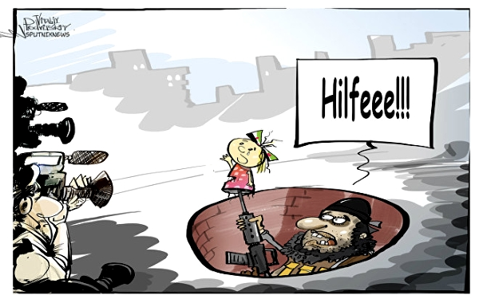
Strafrechtliche Vorschriften
Geregelt im Strafgesetzbuch (StGB)
§303a Datenveränderung
Eine Abänderung, Unterdrückung, Unbrauchbarmachung und Löschung von Daten ist strafbar
Nicht als Eigentümer

Slide 17
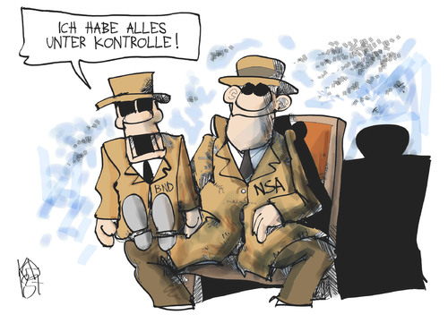
Strafrechtliche Vorschriften
Geregelt im Strafgesetzbuch (StGB)
§303b Computersabotage
Absichtliches Stören einer Datenver- arbeitungsanlage (DVA)
DVAs reichen von Server bis Router

Slide 18
Besondere Bedingungen für die Universität Trier
Bisherige Gesetze und Verordnungen
Gelten ist das Hochschulgesetz (HG)
§3 Freiheit von Kunst und Wissenschaft, Forschung, Lehre und Studium
Bisher genannte Gesetze bilden den Rahmen
Beschlüsse sind zulässig wenn Forschung und Lehre nicht behindert werden

Slide 19

Bedingungen der Universität Trier
Teilgrundordnung vom ZIMK
Benutzerordnung der CIP-Pools
Dienstanweisungen über Datenschutz und die Datensicherung

Slide 20
Aufgabe 2
Wie sind Funknetzwerke gegen die Nutzung von Dritten rechtlich Geschützt?
Inwiefern ist das Abhören von verschlüsselten Funkdaten rechtlich verboten?

Slide 21

Rechtlicher Schutz von Funknetzwerken
Die §§202-202d und §§303a-303c
Telekommunikationsgesetz (TKG)
Verschlüsselt und unverschlüsselt

Slide 22
Rechtlicher Schutz von Funknetzwerken
Verschlüsselt
Eindringen in ein gesichtertes Netzwerk
§202a Ausspähen von Daten
Unbefugt und Zugangssicherung

Slide 23
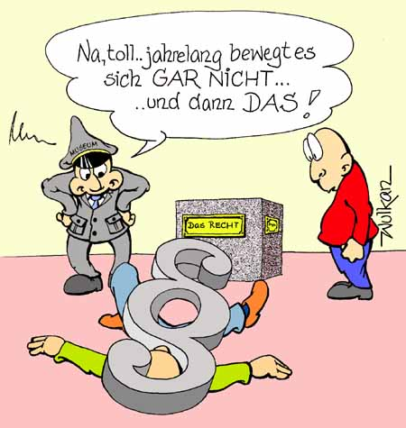
Rechtlicher Schutz von Funknetzwerken
Unverschlüsselt
Keine Datensicherung bzw. Zugriffssicherung
§202a gilt somit nicht
Computerbetrug und Schadensersatz kann nicht geltend gemacht werden

Slide 24
Abhören verschlüsselter Daten
Es greift §202b Abfangen von Daten
Unbefugt und nichtöffentliche Datenübertragung
§202a ist die Definition für Daten
Telekommunikationsgesetz (TKG)
§89 TKG Abhören von Nachrichten einer Funkanlage
Nur vorsätzliches Abhören

